Slide 1
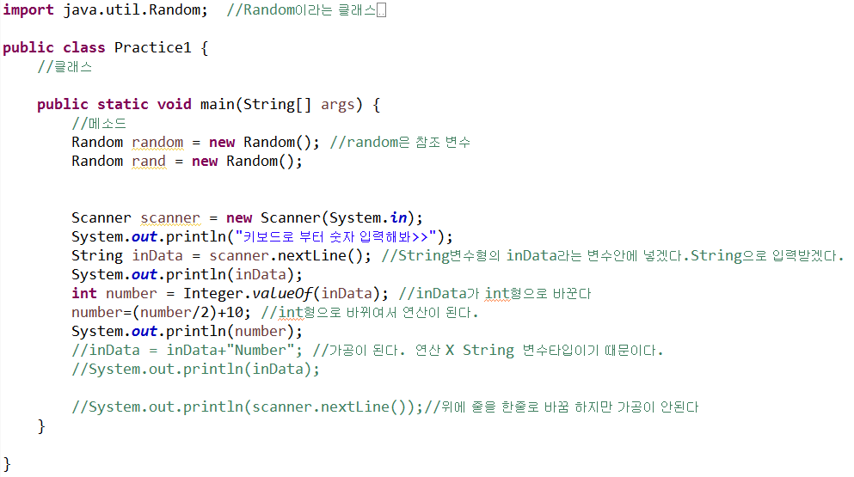
Random
Scanner
사용방법

Slide 2
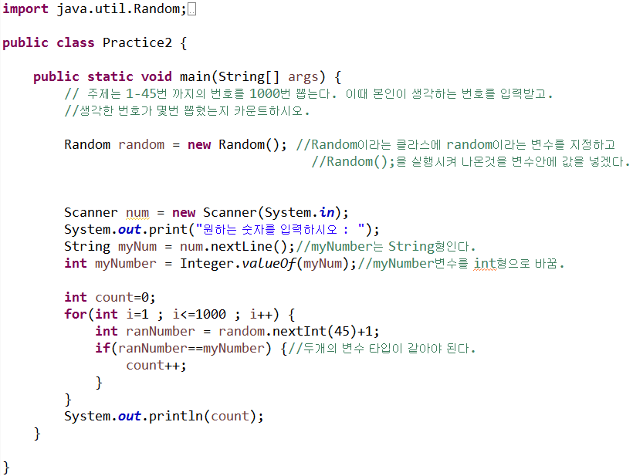
원하는 번호 하나를 선택하고
랜덤으로 1000번 돌렸을 때
원하는 번호가 나온 횟수

Slide 3
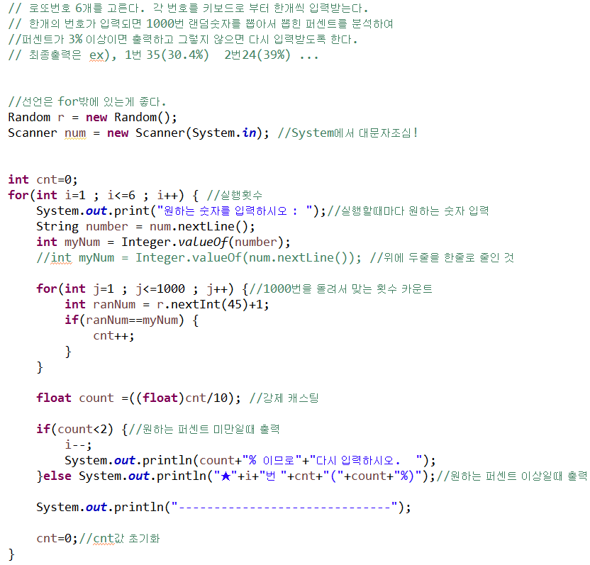
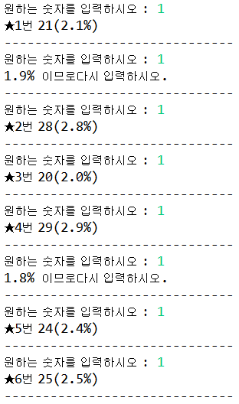
로또 확률

Slide 4
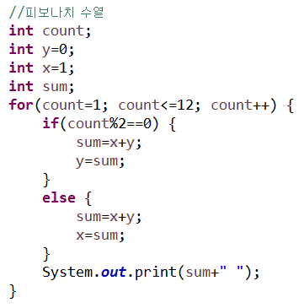
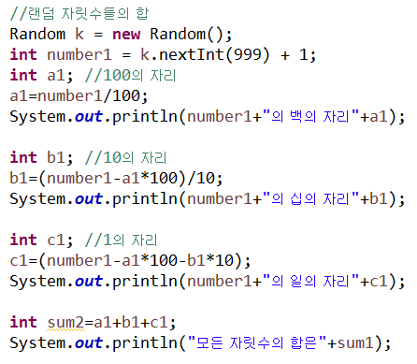

피보나치 수열 &
랜덤 자릿수들의 합

Slide 5
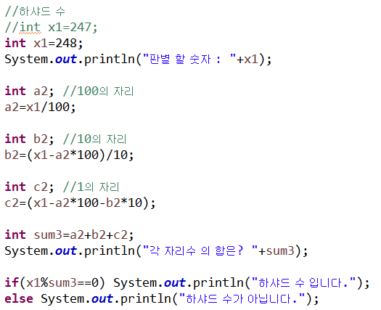



Slide 6
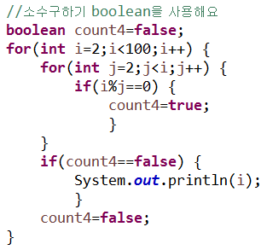
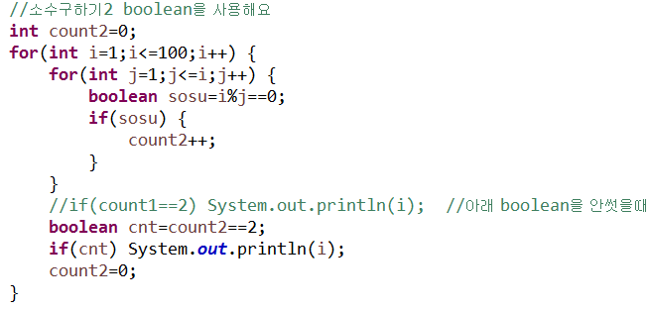
소수 구하기
Boolean을 사용해서

Slide 7

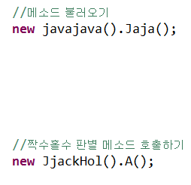
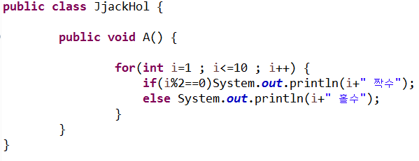
메소드 호출하기
main 클래스

